Slide 1

Курсовая работа на тему «Разработка метода кодогенерации инструкций для работы с графовой базой данных»
ПРИЛОЖЕНИЕ А
Приведена презентация к курсовой работе.
Министерство науки и высшего образования Российской Федерации
Федеральное государственное бюджетное образовательное учреждение высшего образования
«Московский государственный технический университет имени Н.Э. Баумана
(национальный исследовательский университет)»
(МГТУ им. Н.Э. Баумана)
Выполнил:
Научный руководитель:
студент 3 курса группы ИУ7-66Б
Дремин Кирилл Александрович
Тассов Кирилл Леонидович
Москва, 2024

Slide 2
Цель и задачи
Цель: разработать ПО, реализующее метод кодогенерации инструкций для работы с графовой базой данных.
Задачи:
Провести анализ существующих подходов к кодогенерации и особенностей предметной области;
Спроектировать библиотеку кодогенерации инструкций для работы с графовой базой данных;
Разработать библиотеку кодогенерации и интерфейс командной строки к ней;
Исследовать корректность генерации инструкций работы с графовой базой данных из SQL выражений.

Slide 3
Анализ предметной области
Вычислительный комплекс «Тераграф»:
Аппаратная поддержка набора команд DiSC;
Обработка данных в виде графовых структур;
Данные представлены парами ключ и значение, каждый из которых имеет размер 64 бита;
Для работы с комплексом применяется низкоуровневая библиотека leonhard x64 xrt.

Slide 4
Анализ существующих аналогов
Существующие решения работы с графовыми базами данных:
Технология | Описание
Apache TinkerPop Gremlin Query Language | Язык описания процесса обхода графов
Neo4j Cypher Query Language | Язык запросов к графам
SQL Server Graph SQL | Расширение SQL для работы с графами

Slide 5
Анализ предметной области
Основные операции, необходимые для работы с данными в вычислительном комплексе «Тераграф» и их аналоги в SQL:
Операции работы с данными | SQL
Создание структуры хранения данных | CREATE TABLE
Выборка данных | SELECT
Вставка данных | INSERT

Slide 6
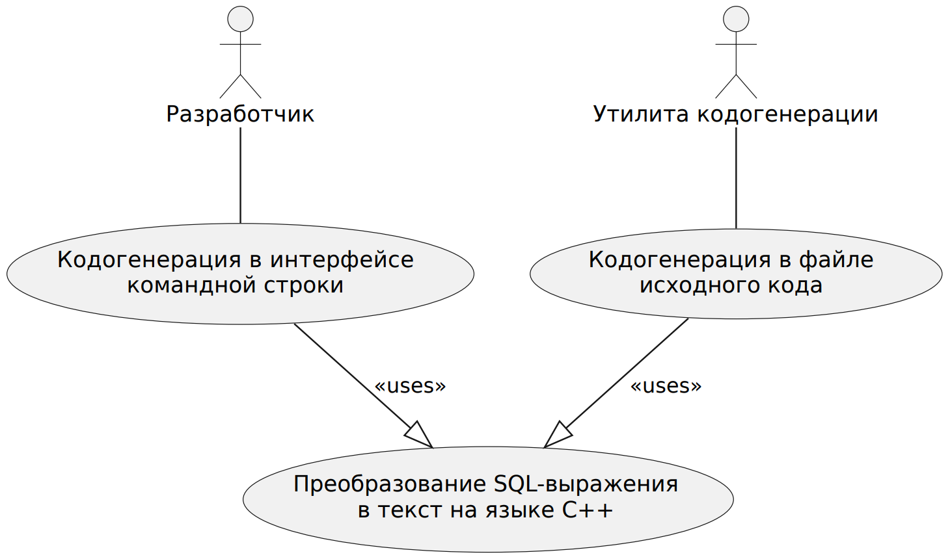
Постановка задачи

Slide 7
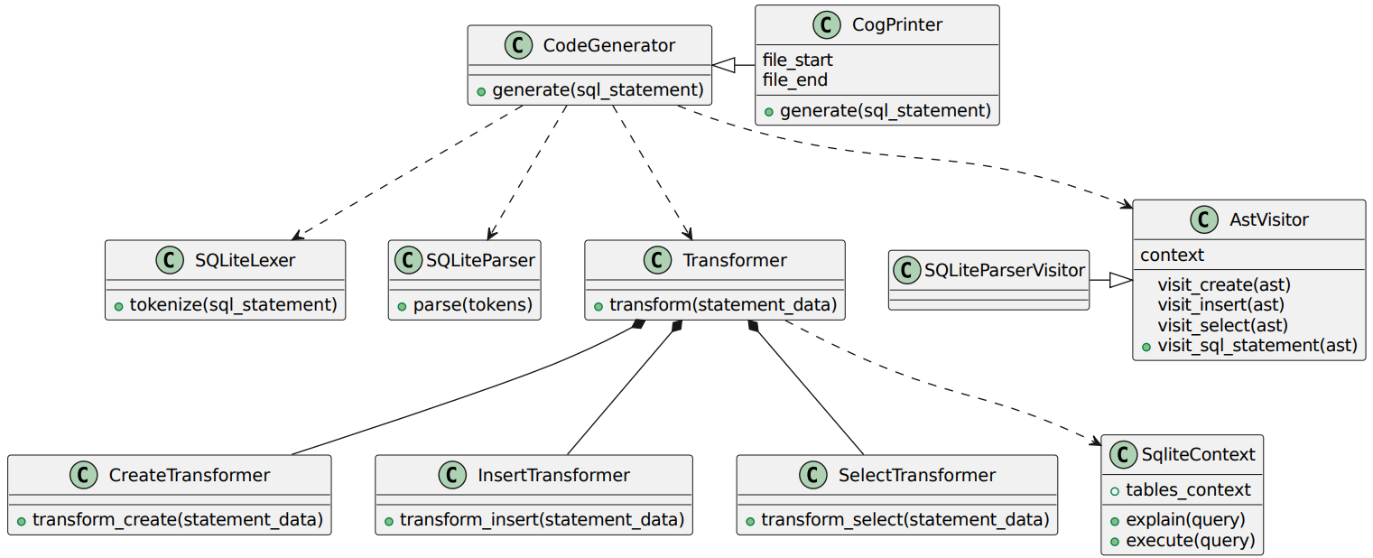
Диаграмма классов библиотеки кодогенерации

Slide 8
Поддерживаемые типы столбцов
Название типа | Размер в байтах | Соответствующий тип C++
BOOLEAN | 1 | bool
INT1 / TINYINT | 1 | unsigned int
INT2 / SMALLINT | 2 | unsigned int
INT3 / MEDIUMINT | 3 | unsigned int
INT4 / INT / INTEGER | 4 | unsigned int
INT8 / BIGINT | 8 | unsigned int

Slide 9
Связываемые переменные
Для параметризации SQL-выражений выборки и вставки используется механизм связываемых переменных, значения которых будут конкретизированы при выполнении запроса.
Синтаксически они задаются как :arg
Пример:
SELECT col FROM table WHERE id = :queryid;

Slide 10





Средства разработки
Язык программирования: Python
Среда разработки: PyCharm + VS Code
Использованные технологии:
SQLite
ANTLR
Cog

Slide 11
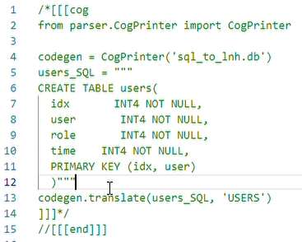
Пример работы программы
Создание таблицы
Имя файла базы данных SQLITE, используемой в рамках сессии кодогенерации
SQL-выражение создания таблицы
Вызов метода кодогенерации с указанием имени объекта

Slide 12
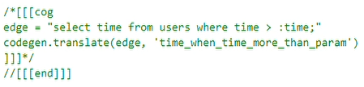

Пример работы программы
Выборка данных
Связываемый параметр
Вызов сгенерированной функции
Передача параметра
Передача экземпляра структуры хранения данных

Slide 13
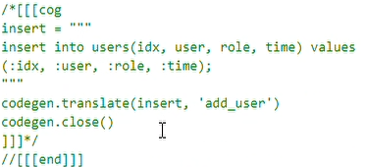
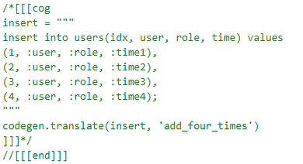
Пример работы программы
Вставка данных
Вызов сгенерированных функций

Slide 14
Исследование CREATE TABLE
Простой первичный ключ, строка <= 64 бит
Составной первичный ключ, строка <= 64 бит
CREATE TABLE t1( col1 INT4 PRIMARY KEY, col2 INT2 NOT NULL );
CREATE TABLE t2( col1 INT4 NOT NULL, col2 INT2 NOT NULL, PRIMARY KEY (col1, col2) );
Простой первичный ключ, строка > 64 бит
Составной первичный ключ, строка > 64 бит
CREATE TABLE t3( col1 INT4 PRIMARY KEY, col2 INT4 NOT NULL, col3 INT4 NOT NULL, col4 INT2 NOT NULL, col5 BOOLEAN NOT NULL );
CREATE TABLE t4( col1 INT4 NOT NULL, col2 INT4 NOT NULL, col3 INT4 NOT NULL, col4 INT2 NOT NULL, col5 BOOLEAN NOT NULL, PRIMARY KEY (col1, col4) );

Slide 15
Исследование SELECT
Выборка одного столбца
SQL-выражение для описания структуры,
с которой будет производиться работа:
SELECT time FROM users; SELECT time FROM users WHERE time > user; SELECT time FROM users WHERE time > :time;
CREATE TABLE users( idx INT4 NOT NULL, user INT4 NOT NULL, role IN4 NOT NULL, time INT4 NOT NULL, PRIMARY KEY (idx, user) );
Выборка нескольких столбцов
SELECT user, time FROM users; SELECT user, time FROM users WHERE time > user; SELECT user, time FROM users WHERE time > :time;

Slide 16
Исследование SELECT и INSERT
Выборка по составному условию со сравнением столбцов
Вставка данных
INSERT INTO users(idx, user, role, time) VALUES (0, 0, 0, 0); INSERT INTO users(idx, user, role, time) VALUES (:idx, :user, :role, :time); INSERT INTO users(idx, user, role, time) VALUES (1, :user, :role, :time), (2, :user, :role, :time), (3, :user, :role, :time), (4, :user, :role, :time);
SELECT user, time FROM users WHERE time > user AND user > role;
Выборка по составному условию со связываемыми переменными
SELECT user, time FROM users WHERE user=:id AND time > :time;
Выборка c ограничением числа результатов
SELECT role, time FROM users LIMIT 3;

Slide 17
Заключение
Достигнута поставленная цель: разработано ПО, реализующее метод кодогенерации инструкций для работы с графовой базой данных.
Все задачи решены:
Проведен анализ существующих подходов к кодогенерации и особенностей предметной области;
Спроектирована библиотека кодогенерации инструкций для работы с графовой базой данных;
Разработана библиотеку кодогенерации и интерфейс командной строки к ней;
Исследована корректность генерации инструкций работы с графовой базой данных из SQL выражений.
В ходе исследования подтверждена корректность генерируемых инструкций для всех рассмотренных типов запросов.

Slide 18
Направления дальнейшего развития
Разработанное решение может быть применено для повышения эффективности разработки ПО при работе с вычислительным комплексом «Тераграф» в ходе учебной и исследовательской деятельности.
Возможные усовершенствования:
Поддержка большего числа типов SQL-выражений;
Расширение синтаксиса SQL для поддержки специфичных для «Тераграф»’а команд.

